Slide 1
Bài
23
TUẦN 31
BÓP NÁT QUẢ CAM
TIẾT 1, 2. TẬP ĐỌC

Slide 2
Yêu cầu cần đạt
- Đọc đúng , rõ ràng câu chuyện, biết phân biệt giọng đọc của các nhân vật.
- Hiểu nghĩa của từ: giặc Nguyên, Trần Quốc Toản, nghiến răng.
- Hiểu nội dung bài đọc: Trần Quốc Toản tuy tuổi nhỏ nhưng rất yêu nước.
- Luyện tập theo văn bản đọc.

Slide 3
TIẾT 2

Slide 4

BÓP NÁT QUẢ CAM
Giặc Nguyên cho sứ thần sang giả vờ mượn đường để xâm chiếm nước ta. Thấy sự giặc ngang ngược, Trần Quốc Toản vô cùng căm giận.
Biết vua họp bàn việc nước dưới thuyền rồng, Quốc Toản quyết đợi gặp nhà vua xin đánh giặc. Đợi mãi không gặp được vua, cậu liều chết xô mấy người lính gác, xăm xăm xuống bến.
Gặp vua, Quốc Toản quỳ xuống tâu:
- Cho giặc mượn đường là mất nước. Xin bệ hạ cho đánh!
Nói xong, cậu tự đặt thanh gươm lên gáy, xin chịu tội.
Vua cho Quốc Toản đứng dậy, ôn tồn bảo:
- Quốc Toản làm trái phép nước, lẽ ra phải trị tội. Nhưng còn trẻ mà đã biết lo việc nước, ta có lời khen.
Nói rồi, vua ban cho Quốc Toản một quả cam.
Quốc Toản ấm ức bước lên bờ: “ Vua ban cho cam quý nhưng xem ta như trẻ con, không cho dự bàn việc nước”. Nghĩ đến quân giặc ngang ngược, cậu nghiến răng, hai bàn tay bóp chặt.
Khi trở ra, Quốc Toản xoè tay cho mọi người xem cam quý. Nhưng quả cam đã nát từ bao giờ.

Slide 5
1. Trần Quốc Toản xin gặp vua để làm gì?
Giặc Nguyên cho sứ thần sang giả vờ mượn đường để xâm chiếm nước ta. Thấy sự giặc ngang ngược, Trần Quốc Toản vô cùng căm giận.
Biết vua họp bàn việc nước dưới thuyền rồng, Quốc Toản quyết đợi gặp nhà vua xin đánh giặc. Đợi mãi không gặp được vua, cậu liều chết xô mấy người lính gác, xăm xăm xuống bến.
Trần Quốc Toản gặp vua để xin đánh giặc Nguyên.

Slide 6
2. Tìm chi tiết cho thấy Trần Quốc Toản rất nóng lòng gặp vua.
Giặc Nguyên cho sứ thần sang giả vờ mượn đường để xâm chiếm nước ta. Thấy sự giặc ngang ngược, Trần Quốc Toản vô cùng căm giận.
Biết vua họp bàn việc nước dưới thuyền rồng, Quốc Toản quyết đợi gặp nhà vua xin đánh giặc. Đợi mãi không gặp được vua, cậu liều chết xô mấy người lính gác, xăm xăm xuống bến.
Đợi mãi không gặp được vua, Quốc Toản liều chết, xô mấy người lính gác, xăm xăm xuống bến.

Slide 7
3. Vua khen Trần Quốc Toản thế nào?
Vua cho Quốc Toản đứng dậy, ôn tồn bảo:
- Quốc Toản làm trái phép nước, lẽ ra phải trị tội. Nhưng còn trẻ mà đã biết lo việc nước, ta có lời khen.
Nói rồi, vua ban cho Quốc Toản một quả cam.
Vua khen Trần Quốc Toản còn trẻ mà đã biết lo việc nước.

Slide 8
4. Vì sao được vua khen mà Trần Quốc Toản vẫn ấm ức?
Quốc Toản ấm ức bước lên bờ: “ Vua ban cho cam quý nhưng xem ta như trẻ con, không cho dự bàn việc nước”. Nghĩ đến quân giặc ngang ngược, cậu nghiến răng, hai bàn tay bóp chặt.
Khi trở ra, Quốc Toản xoè tay cho mọi người xem cam quý. Nhưng quả cam đã nát từ bao giờ.
Trần Quốc Toản được vua khen mà ấm ức vì nghĩ vua coi mình như trẻ con, không cho dự bàn việc nước.

Slide 9
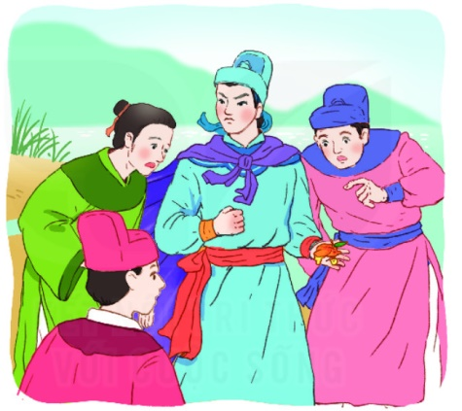
5. Việc Trần Quốc Toản vô tình bóp nát quả cam thể hiện điều gì?
Trần Quốc Toản bóp nát quả cam thể hiện Quốc Toản là người rất yêu nước, căm thù giặc.

Slide 10

LUYỆN ĐỌC LẠI

Slide 11
BÓP NÁT QUẢ CAM
Giặc Nguyên cho sứ thần sang giả vờ mượn đường để xâm chiếm nước ta. Thấy sự giặc ngang ngược, Trần Quốc Toản vô cùng căm giận.
Biết vua họp bàn việc nước dưới thuyền rồng, Quốc Toản quyết đợi gặp nhà vua xin đánh giặc. Đợi mãi không gặp được vua, cậu liều chết xô mấy người lính gác, xăm xăm xuống bến.
Gặp vua, Quốc Toản quỳ xuống tâu:
- Cho giặc mượn đường là mất nước. Xin bệ hạ cho đánh!
Nói xong, cậu tự đặt thanh gươm lên gáy, xin chịu tội.
Vua cho Quốc Toản đứng dậy, ôn tồn bảo:
- Quốc Toản làm trái phép nước, lẽ ra phải trị tội. Nhưng còn trẻ mà đã biết lo việc nước, ta có lời khen.
Nói rồi, vua ban cho Quốc Toản một quả cam.
Quốc Toản ấm ức bước lên bờ: “ Vua ban cho cam quý nhưng xem ta như trẻ con, không cho dự bàn việc nước”. Nghĩ đến quân giặc ngang ngược, cậu nghiến răng, hai bàn tay bóp chặt.
Khi trở ra, Quốc Toản xoè tay cho mọi người xem cam quý. Nhưng quả cam đã nát từ bao giờ.

Slide 12
LUYỆN TẬP THEO
VĂN BẢN ĐỌC

Slide 13

1. Xếp các từ ngữ dưới đây vào nhóm thích hợp:
Trần Quốc Toản
vua
thuyền rồng
quả cam
lính
sứ thần
thanh gươm
Từ ngữ chỉ người
Từ ngữ chỉ vật

Slide 14
1. Xếp các từ ngữ dưới đây vào nhóm thích hợp:
Từ ngữ chỉ người
Từ ngữ chỉ vật
Trần Quốc Toản
vua
thuyền rồng
quả cam
lính
sứ thần
thanh gươm

Slide 15
3. Kết hợp ô chữ bên trái với ô chữ bên phải để tạo câu nêu hoạt động.
trẻ tuổi mà dũng cảm.
Trần Quốc Toản
là một cậu bé có lòng yêu nước.
xô mấy người lính gác, xăm xăm xuống bến để gặp vua.

Slide 16
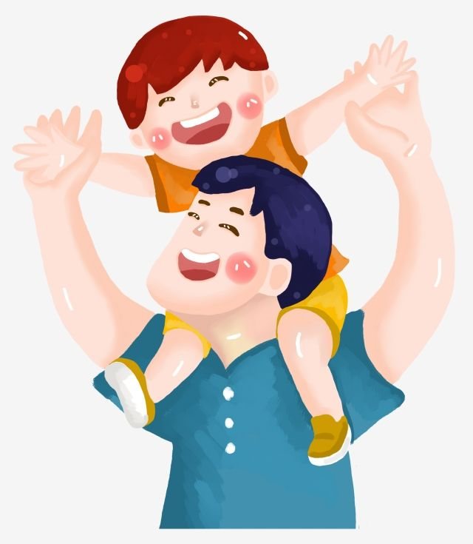
DẶN DÒ
- Hoàn thành bài trong vở BTtiếng Việt in.
- Xem trước bài kể chuyện Bóp nát quả cam.

Slide 17

TẠM BIỆT CÁC CON!

